Slide 1

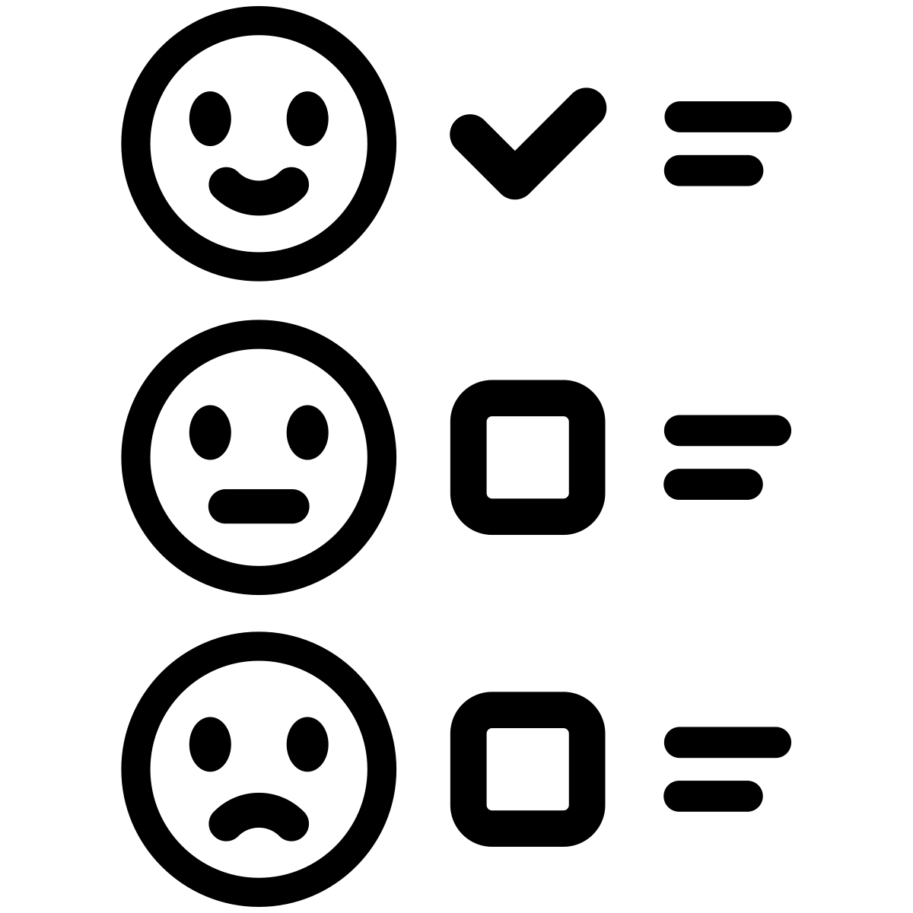



Tipps für effektive Umfragen
Wie kann ich Menschen beeinflussen? > Bürgerschaftliches Engagement > Tipps für effektive Umfragen

Slide 2





Plane deine Strategie
Such dir ein paar Leute, die dich unterstützen. Dann überlege dir, wie du am besten herausfinden kannst, welche Themen die Menschen in deinem Umfeld beschäftigen.
Einige Möglichkeiten sind:
Persönliche Befragung
Online-Angebote (Apps/Spiele/Soziale Medien)
Wie?
Wer? Beginne mit jemandem, den du bereits kennst - Freunde, Familie, Bekannte.

Slide 3








2. Tipps für effektive Umfragen
Egal ob im persönlichen Kontakt oder online, du musst deine Umfrage so strukturieren, dass du schnell an die benötigten Antworten kommst und dein Gegenüber nicht zu sehr mit Fragen bestürmst.
Logische Anordnung
Umfrage testen
Timing - am besten Mo/Fr/So
Feedback
Ziel setzen
Umfrage = max. 5 Min.
Einfach zu beantwortende Fragen

Slide 4







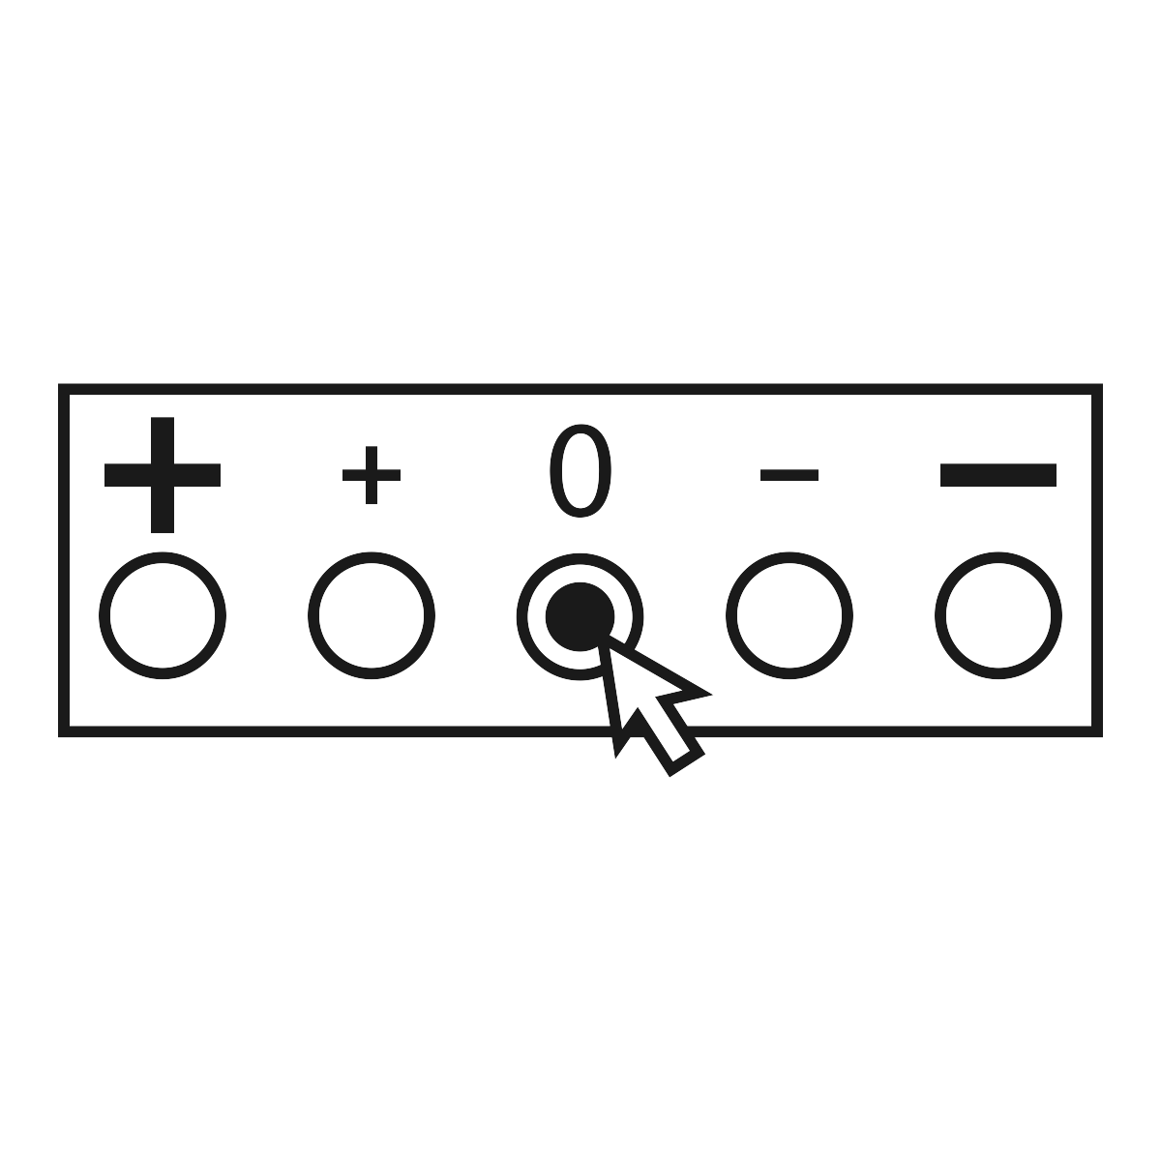
3. Fragetypen für Umfragen
Offene Fragen
Welche Angebote nutzt du im Internet?
Einfachwahl
Ist dir schon Hassrede im Internet begegnet?
Bewertung
Likert-Skala - Messung der pers. Einstellung
Multiple Choice
Bildauswahl
Demographische Fragen

Slide 5


4. Formulierung der Fragen und Methode
Nun solltest du deine Fragen formulieren. Dazu kannst du auch Freunde oder Erwachsene um Feedback bitten.
Wie möchtest du deine Antworten sammeln und auswerten?
Online-Umfrage
oder
Umfragebogen
Beides hat Vor- und Nachteile. Bei deiner Entscheidung gibt es kein richtig oder falsch. Berücksichtige dabei deine Zeit, Kompetenzen und technischen Möglichkeiten.

Slide 6





5. Los geht‘s!
Sobald du einige Helfer gefunden und deine Fragen formuliert/getestet/überarbeitet hast, kannst du mit der Befragung loslegen.
Hier sind einige hilfreiche Tipps:
Starte die Umfrage und sammle Antworten
Schicke Erinnerungsmails
Informiere die anderen
Lege Zeitpunkt und Tag fest

Slide 7




6. Auswertung der Ergebnisse
Nun hast du alle Antworten erfasst. In einem letzten Schritt musst du deine Ergebnisse zusammentragen und auswerten.
Lies die Antworten durch
Achte auf Muster
Nutze Grafiken und Diagramme

Slide 8








www.hackinghate.eu
#SELMA_eu

